Slide 1
Слайд 1 с информацией о кадрах
ВНЕДРЕНИЕ РАБОЧИХ ПРОГРАММ ВОСПИТАНИЯ И КАЛЕНДАРНЫХ ПЛАНОВ ВОСПИТАТЕЛЬНОЙ РАБОТЫ В ДОШКОЛЬНЫХ ОБРАЗОВАТЕЛЬНЫХ ОРГАНИЗАЦИЯХ РЕСПУБЛИКИ ДАГЕСТАН
МАХАЧКАЛА 21.08.2021
МИНИСТЕРСТВО ОБРАЗОВАНИЯ И НАУКИ РЕСПУБЛИКИ ДАГЕСТАН

Slide 2
Слайд 1 с информацией о кадрах
Искусство воспитания имеет ту особенность, что почти всем оно кажется делом знакомым и понятным, а иным даже делом легким - и тем понятнее и легче кажется оно, чем менее человек с ним знаком, теоретически или практически. Почти все признают, что воспитание требует терпения; некоторые думают, что для него нужны врожденная способность и уменье, т. е. навык; но весьма немногие пришли к убеждению, что, кроме терпения, врожденной способности и навыка, необходимы еще и специальные знания, хотя многочисленные педагогические блуждания наши и могли бы всех убедить в этом.
К.Д.Ушинский

Slide 3
НОРМАТИВНОЕ ПРАВОВОЕ И ИНФОРМАЦИОННОЕ ОБЕСПЕЧЕНИЕ
1. КОНСТИТУЦИЯ РОССИЙСКОЙ ФЕДЕРАЦИИ (РЕД. ОТ 04.07.2020Г.) СТ.67.1 , П.4;
2. ФЕДЕРАЛЬНЫЙ ЗАКОН РОССИЙСКОЙ ФЕДЕРАЦИИ ОТ 29.12.2012 Г. № 273-ФЗ «ОБ ОБРАЗОВАНИИ В РОССИЙСКОЙ ФЕДЕРАЦИИ»;
3. ФЕДЕРАЛЬНЫЙ ЗАКОН ОТ 31.07.2020 Г. № 304-ФЗ «О ВНЕСЕНИИ ИЗМЕНЕНИЙ В ФЕДЕРАЛЬНЫЙ
ЗАКОН «ОБ ОБРАЗОВАНИИ В РОССИЙСКОЙ ФЕДЕРАЦИИ» ПО ВОПРОСАМ ВОСПИТАНИЯ ОБУЧАЮЩИХСЯ;
4. ФЕДЕРАЛЬНЫЙ ЗАКОН ОТ 02.07.2021 Г. № 322-ФЗ «О ВНЕСЕНИИ ИЗМЕНЕНИЙ В ФЕДЕРАЛЬНЫЙ ЗАКОН «ОБ ОБРАЗОВАНИИ В РОССИЙСКОЙ ФЕДЕРАЦИИ» ПО ВОПРОСАМ ВОСПИТАНИЯ ОБУЧАЮЩИХСЯ;
5. ФЕДЕРАЛЬНЫЙ ГОСУДАРСТВЕННЫЙ ОБРАЗОВАТЕЛЬНЫЙ СТАНДАРТ ДОШКОЛЬНОГО ОБРАЗОВАНИЯ, УТВЕРЖДЕН ПРИКАЗОМ МИНИСТЕРСТВА ОБРАЗОВАНИЯ И НАУКИ РОССИИ ОТ 17 ОКТЯБРЯ 2013Г. № 1155;
6. СТРАТЕГИЯ РАЗВИТИЯ ВОСПИТАНИЯ В РОССИЙСКОЙ ФЕДЕРАЦИИ НА ПЕРИОД ДО 2025, УТВЕРЖДЕНА
РАСПОРЯЖЕНИЕМ ПРАВИТЕЛЬСТВА РОССИЙСКОЙ ФЕДЕРАЦИИ ОТ 29 МАЯ 2015 Г. № 996-Р;
7. УКАЗ ПРЕЗИДЕНТА РОССИЙСКОЙ ФЕДЕРАЦИИ ПУТИНА В.В. ОТ 07.05.2018 № 204 «О
НАЦИОНАЛЬНЫХ ЦЕЛЯХ И СТРАТЕГИЧЕСКИХ ЗАДАЧАХ РАЗВИТИЯ РОССИЙСКОЙ ФЕДЕРАЦИИ НА ПЕРИОД ДО 2024 ГОДА»;
8. УКАЗ ПРЕЗИДЕНТА РОССИЙСКОЙ ФЕДЕРАЦИИ ОТ 21.07.2020 № 474 «О НАЦИОНАЛЬНЫХ ЦЕЛЯХ РАЗВИТИЯ РОССИЙСКОЙ ФЕДЕРАЦИИ НА ПЕРИОД ДО 2030 ГОДА»;
9. ПРИМЕРНАЯ РАБОЧАЯ ПРОГРАММА ВОСПИТАНИЯ ДЛЯ ОБРАЗОВАТЕЛЬНЫХ ОРГАНИЗАЦИЙ, РЕАЛИЗУЮЩИХ ОБРАЗОВАТЕЛЬНЫЕ ПРОГРАММЫ ДОШКОЛЬНОГО ОБРАЗОВАНИЯ, ОДОБРЕНА РЕШЕНИЕМ ФЕДЕРАЛЬНОГО УЧЕБНО-МЕТОДИЧЕСКОГО ОБЪЕДИНЕНИЯ ПО ОБЩЕМУ ОБРАЗОВАНИЮ ОТ 01.07.2021, ПРОТОКОЛ №2/21
- HTTPS://FGOSREESTR.RU/REGISTRY/VOSPITANIE_DO/

Slide 4
Указ Президента Российской Федерации Путина В.В. от 07.05.2018 № 204 «О национальных целях и стратегических задачах развития Российской Федерации на период до 2024 года»
ГЛАВНОЙ ЦЕЛЬЮ ОБРАЗОВАНИЯ ОБОЗНАЧЕНО - воспитание гармонично развитой и социально ответственной личности на основе духовно- нравственных ценностей народов Российской Федерации, исторических и национально-культурных традиций

Slide 5
Указ Президента Российской Федерации от 21 июля 2020 г. № 474 «О национальных целях развития Российской Федерации на период до 2030 г.»
в рамках национальной цели «Возможности для самореализации и развития талантов» установить следующие целевые показатели, характеризующие достижение национальных целей к 2030 году:
…создание условий для воспитания гармонично развитой и социально ответственной личности на основе духовно-нравственных ценностей народов Российской Федерации, исторических и национально-культурных традиций…

Slide 6
КАК ВЫБРАТЬ ПРИОРИТЕТНЫЕ ВОСПИТАТЕЛЬНЫЕ НАПРАВЛЕНИЯ?
ПРИОРИТЕТНЫЕ НАПРАВЛЕНИЯ ВОСПИТАНИЯ
ОБОЗНАЧЕНЫ В СТРАТЕГИИ РАЗВИТИЯ ВОСПИТАНИЯ В РОССИЙСКОЙ ФЕДЕРАЦИИ НА
ПЕРИОД ДО 2025 ГОДА:
ГРУППЫ ВОСПИТАТЕЛЬНЫХ ЗАДАЧ ДЛЯ ДЕТЕЙ ДОШКОЛЬНОГО ВОЗРАСТА
УКАЗАНЫ В ЛЮБОМ УЧЕБНИКЕ
«ДОШКОЛЬНАЯ ПЕДАГОГИКА»:
нравственное воспитание;
эстетическое воспитание;
физическое воспитание;
трудовое воспитание;
умственное воспитание.
• гражданское и патриотическое воспитание;
духовно-нравственное развитие;
приобщение детей к культурному наследию;
физическое развитие и культура здоровья;
трудовое воспитание и
профессиональное самоопределение;
экологическое воспитание.

Slide 7
НАПРАВЛЕНИЯ ВОСПИТАНИЯ И ФОРМИРУЕМЫЕ ЦЕННОСТИ ПРИМЕРНАЯ РАБОЧАЯ ПРОГРАММА ВОСПИТАНИЯ ДЛЯ ОБРАЗОВАТЕЛЬНЫХ ОРГАНИЗАЦИЙ, РЕАЛИЗУЮЩИХ ОБРАЗОВАТЕЛЬНЫЕ ПРОГРАММЫ ДОШКОЛЬНОГО ОБРАЗОВАНИЯ
Направление воспитания
Патриотическое
Социальное
Познавательное
Физическое и оздоровительное
Трудовое
Этико-эстетическое
Базовые ценности
Родина, природа
Человек, семья, дружба, сотрудничество
Знание
Здоровье
Труд
Культура и красота

Slide 8
ПРОБЛЕМНОЕ ПОЛЕ ДЛЯ ОБСУЖДЕНИЯ
ИЗМЕНЕНИЯ В ФЗ «ОБ ОБРАЗОВАНИИ В РОССИЙСКОЙ ФЕДЕРАЦИИ» ПО ВОПРОСАМ ВОСПИТАНИЯ ОБУЧАЮЩИХСЯ: АНАЛИЗ НОВОВВЕДЕНИЙ
ХАРАКТЕРИСТИКА ГРУПП ВОСПИТАТЕЛЬНЫХ ЗАДАЧ В
ПРОГРАММАХ ДОШКОЛЬНОГО ОБРАЗОВАНИЯ: ТИПИЧНЫЙ ПОДХОД
ПЛАН ДЕЯТЕЛЬНОСТИ ДОО ПО СОЗДАНИЮ РАБОЧЕЙ ПРОГРАММЫ ВОСПИТАНИЯ
СТРУКТУРА РАБОЧЕЙ ПРОГРАММЫ ВОСПИТАНИЯ

Slide 9
ФЕДЕРАЛЬНЫЙ ЗАКОН ОТ 31.07.2020 № 304-ФЗ «О ВНЕСЕНИИ ИЗМЕНЕНИЙ В ФЕДЕРАЛЬНЫЙ ЗАКОН "ОБ ОБРАЗОВАНИИ В РОССИЙСКОЙ ФЕДЕРАЦИИ" ПО ВОПРОСАМ ВОСПИТАНИЯ ОБУЧАЮЩИХСЯ»
НАСТОЯЩИЙ ФЕДЕРАЛЬНЫЙ ЗАКОН ВСТУПИЛ В СИЛУ С 1 СЕНТЯБРЯ 2020 ГОДА.
ОБРАЗОВАТЕЛЬНЫЕ ПРОГРАММЫ ПОДЛЕЖАТ ПРИВЕДЕНИЮ В СООТВЕТСТВИЕ С ПОЛОЖЕНИЯМИ ФЕДЕРАЛЬНОГО ЗАКОНА ОТ 29 ДЕКАБРЯ 2012 ГОДА № 273-ФЗ «ОБ ОБРАЗОВАНИИ В РОССИЙСКОЙ ФЕДЕРАЦИИ» (В РЕДАКЦИИ НАСТОЯЩЕГО ФЕДЕРАЛЬНОГО ЗАКОНА) НЕ ПОЗДНЕЕ 1 СЕНТЯБРЯ 2021 ГОДА.
ОРГАНИЗАЦИИ, ОСУЩЕСТВЛЯЮЩИЕ ОБРАЗОВАТЕЛЬНУЮ ДЕЯТЕЛЬНОСТЬ, ОБЯЗАНЫ ПРОИНФОРМИРОВАТЬ ОБУЧАЮЩИХСЯ И (ИЛИ) ИХ РОДИТЕЛЕЙ (ЗАКОННЫХ ПРЕДСТАВИТЕЛЕЙ) ОБ ИЗМЕНЕНИЯХ, ВНЕСЕННЫХ В ТАКИЕ ПРОГРАММЫ В СООТВЕТСТВИИ С ФЕДЕРАЛЬНЫМ ЗАКОНОМ ОТ 29 ДЕКАБРЯ 2012 ГОДА № 273-ФЗ «ОБ ОБРАЗОВАНИИ В РОССИЙСКОЙ ФЕДЕРАЦИИ» (В РЕДАКЦИИ НАСТОЯЩЕГО ФЕДЕРАЛЬНОГО ЗАКОНА).

Slide 10
ЧТО ИЗМЕНИЛОСЬ В РАБОТЕ
В СВЯЗИ С ПОПРАВКАМИ О ВОСПИТАНИИ
В Федеральный закон от 29.12.2012 № 273-ФЗ «Об образовании в Российской Федерации» внесли изменения, которые усиливают воспитательную компоненту в работе детского сада. Условно эти изменения называют «закон о воспитании». ЗАЧЕМ ВНЕСЛИ ПОПРАВКИ О ВОСПИТАНИИ
Поправки внесли, чтобы выполнить Указов Президента. Согласно Указам одна из основных целей развития системы образования - воспитывать гармонично развитую и социально ответственную личность на основе духовно-нравственных ценностей народов России, исторических и национально-культурных традиций и …создание условий для воспитания гармонично развитой и социально ответственной личности на основе духовно-нравственных ценностей народов Российской Федерации, исторических и национально-культурных традиций…

Slide 11
В поправках:
1. Уточнили понятие воспитания.
СТАЛО: Воспитание - деятельность, направленная на развитие личности, создание условий для самоопределения и социализации обучающихся на основе социокультурных, духовно-нравственных ценностей и принятых в российском обществе правил и норм поведения в интересах человека, семьи, общества и государства, формирование у обучающихся чувства патриотизма, гражданственности, уважения к памяти защитников Отечества и подвигам Героев Отечества, закону и правопорядку, человеку труда и старшему поколению, взаимного уважения, бережного отношения к культурному наследию и традициям многонационального народа Российской Федерации, природе и окружающей среде.
БЫЛО: Воспитание - деятельность, направленная на развитие личности, создание условий для самоопределения и социализации обучающегося на основе социокультурных, духовно-нравственных ценностей и принятых в обществе правил и норм поведения в интересах человека, семьи, общества и государства.

Slide 12
2. Конкретизировали определение образовательной программы.
СТАЛО: Образовательная программа - комплекс основных характеристик образования (объем, содержание, планируемые результаты) и организационно педагогических условий, который представлен в виде учебного плана, календарного учебного графика, рабочих программ учебных предметов, курсов, дисциплин (модулей), иных компонентов, оценочных и методических материалов, а также в предусмотренных Федеральным законом «Об образовании в РФ», случаях в виде рабочей программы воспитания, календарного плана воспитательной работы, форм аттестации.
БЫЛО: Образовательная программа - комплекс основных характеристик образования (объем, содержание, планируемые результаты), организационно-педагогических условий и в случаях, предусмотренных Федеральным законом «Об образовании в РФ», форм аттестации, который представлен в виде учебного плана, календарного учебного графика, рабочих программ учебных предметов, курсов, дисциплин (модулей), иных компонентов, а также оценочных и методических материалов.

Slide 13
2. Конкретизировали определение образовательной программы.
СТАЛО: ФЗ № 304 от 31.07.2020 г. «О внесении изменений в Федеральный закон «Об образовании в Российской Федерации» по вопросам воспитания обучающихся» П. 1 ст. 12.1.
Воспитание обучающихся при освоении ими основных образовательных программ в организациях, осуществляющих образовательную деятельность, осуществляется на основе включаемых в образовательную программу рабочей программы воспитания и календарного плана воспитательной работы, разрабатываемых и утверждаемых такими организациями самостоятельно, если иное не установлено настоящим Федеральным законом.
Было: ФЗ № 273 от 29.12.2012 г. «Об образовании в Российской Федерации, П. 6 ст. 12
Образовательные программы дошкольного образования разрабатываются и утверждаются организацией, осуществляющей образовательную деятельность, в соответствии с федеральным государственным образовательным стандартом дошкольного образования и с учетом соответствующих примерных образовательных программ дошкольного образования.
Не отменено!!!

Slide 14
3. Добавили новую статью о разработке программы воспитания и календарного плана воспитательной работы.
СТАТЬЯ 12.1 новая статья
Воспитание обучающихся при освоении ими основных образовательных программ... осуществляется на основе включаемых в образовательную программу рабочей программы воспитания и календарного плана воспитательной работы, разрабатываемых и утверждаемых такими организациями самостоятельно.
В разработке рабочих программ воспитания и календарных планов воспитательной работы имеют право принимать участие указанные в части 6 статьи 26 настоящего Федерального закона советы обучающихся, советы родителей, представительные органы обучающихся (при их наличии).
Таким образом, несмотря на то что по ФГОС ДО детский сад не обязан разрабатывать рабочие программы, Закон об образовании предусматривает отдельную рабочую программу воспитания и календарный план в составе ООП.
НА ЧЕМ ДЕЛАТЬ АКЦЕНТ В ВОСПИТАТЕЛЬНОЙ РАБОТЕ ДЕТСКОГО САДА
Теперь у воспитанников нужно развивать чувство патриотизма и гражданственности, уважение к старшему поколению, само- и взаимоуважение, бережное отношение к культуре и истории Отечества, его природным богатствам (п. 2 ст. 2 Федерального закона № 273-ФЗ).
ЗАЧЕМ НУЖНА ОТДЕЛЬНАЯ ПРОГРАММА ВОСПИТАНИЯ В ДЕТСКОМ САДУ
Рабочая программа воспитания и календарный план воспитательной работы нужны, чтобы выполнить требования Закона об образовании и отразить, какие действия по воспитанию предпринимают работники во время пребывания детей в детском саду.

Slide 15
СТАЛО: ФЗ № 322 от 02.07.2021 г. «О внесении изменений в Федеральный закон «Об образовании в Российской Федерации» по вопросам воспитания обучающихся»
введена ч. 7.2. ст. 12.
При разработке основной общеобразовательной программы организация, осуществляющая образовательную деятельность, вправе предусмотреть применение при реализации соответствующей образовательной программы примерного учебного плана и (или) примерного календарного учебного графика, и (или) примерных рабочих программ учебных предметов, курсов, дисциплин (модулей), включенных в соответствующую примерную основную общеобразовательную программу. В этом случае такая учебно-методическая документация не разрабатывается.

Slide 16
ВИДЫ РАБОЧИХ ПРОГРАММ И ПЛАНОВ
РАБОЧАЯ ПРОГРАММА ОБРАЗОВАТЕЛЬНОЙ
ДЕЯТЕЛЬНОСТИ
(ДЛЯ КАЖДОЙ ГРУППЫ)
РАБОЧАЯ ПРОГРАММА ВОСПИТАНИЯ
(ДЛЯ ДЕТСКОГО САДА)
КАЛЕНДАРНЫЙ ПЛАН ОБРАЗОВАТЕЛЬНОЙ
ДЕЯТЕЛЬНОСТИ
(ДЛЯ КАЖДОЙ ГРУППЫ)
КАЛЕНДАРНЫЙ ПЛАН
ВОСПИТАТЕЛЬНОЙ РАБОТЫ (ДЛЯ ДЕТСКОГО САДА)

Slide 17
АЛГОРИТМ ПРОЕКТИРОВАНИЯ РАБОЧЕЙ ПРОГРАММЫ ВОСПИТАНИЯ И КАЛЕНДАРНОГО ПЛАНА ВОСПИТАТЕЛЬНОЙ РАБОТЫ
РАЗРАБОТКА «ПОЛОЖЕНИЯ О РАБОЧЕЙ ГРУППЕ ПО РАЗРАБОТКЕ РАБОЧЕЙ ПРОГРАММЫ И КАЛЕНДАРНОГО ПЛАНА ВОСПИТАТЕЛЬНОЙ РАБОТЫ», СОЗДАНИЕ КОМАНДЫ (РАБОЧЕЙ ГРУППЫ) ПО РАЗРАБОТКЕ ПРОГРАММЫ ВОСПИТАНИЯ И КАЛЕНДАРНОГО ПЛАНА ВОСПИТАТЕЛЬНОЙ РАБОТЫ
В РАЗРАБОТКЕ РАБОЧИХ ПРОГРАММ ВОСПИТАНИЯ И КАЛЕНДАРНЫХ ПЛАНОВ
ВОСПИТАТЕЛЬНОЙ РАБОТЫ ИМЕЮТ ПРАВО ПРИНИМАТЬ УЧАСТИЕ УКАЗАННЫЕ В ЧАСТИ 6 СТАТЬИ 26 НАСТОЯЩЕГО ФЕДЕРАЛЬНОГО ЗАКОНА СОВЕТЫ ОБУЧАЮЩИХСЯ, СОВЕТЫ
РОДИТЕЛЕЙ, ПРЕДСТАВИТЕЛЬНЫЕ ОРГАНЫ ОБУЧАЮЩИХСЯ (ПРИ ИХ НАЛИЧИИ) (№ 304- ФЗ)
ПРИ ПРИНЯТИИ ЛОКАЛЬНЫХ НОРМАТИВНЫХ АКТОВ, ЗАТРАГИВАЮЩИХ ПРАВА
ОБУЧАЮЩИХСЯ И РАБОТНИКОВ ОБРАЗОВАТЕЛЬНОЙ ОРГАНИЗАЦИИ, ВКЛЮЧАЯ РАБОЧУЮ ПРОГРАММУ ВОСПИТАНИЯ И КАЛЕНДАРНЫЙ ПЛАН ВОСПИТАТЕЛЬНОЙ РАБОТЫ,
УЧИТЫВАЕТСЯ МНЕНИЕ СОВЕТОВ ОБУЧАЮЩИХСЯ, СОВЕТОВ РОДИТЕЛЕЙ,
ПРЕДСТАВИТЕЛЬНЫХ ОРГАНОВ ОБУЧАЮЩИХСЯ, А ТАКЖЕ В ПОРЯДКЕ И В СЛУЧАЯХ, КОТОРЫЕ ПРЕДУСМОТРЕНЫ ТРУДОВЫМ ЗАКОНОДАТЕЛЬСТВОМ, ПРЕДСТАВИТЕЛЬНЫХ ОРГАНОВ РАБОТНИКОВ (ПРИ НАЛИЧИИ ТАКИХ ПРЕДСТАВИТЕЛЬНЫХ ОРГАНОВ) (№ 273-ФЗ, РЕД.)

Slide 18
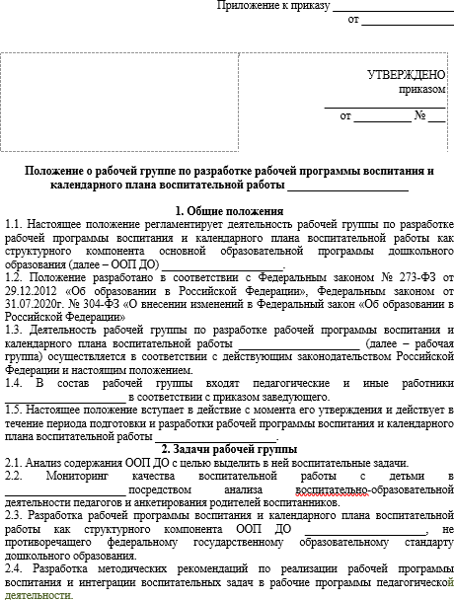
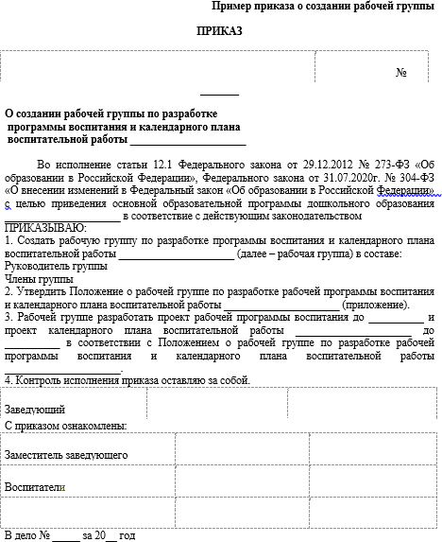

Slide 19
СТРУКТУРА ПОЛОЖЕНИЯ О РАБОЧЕЙ ГРУППЕ ПО РАЗРАБОТКЕ РАБОЧЕЙ ПРОГРАММЫ ВОСПИТАНИЯ И КАЛЕНДАРНОГО ПЛАНА ВОСПИТАТЕЛЬНОЙ РАБОТЫ
1. ОБЩИЕ ПОЛОЖЕНИЯ
2. ЗАДАЧИ РАБОЧЕЙ ГРУППЫ
3. ФУНКЦИИ РАБОЧЕЙ ГРУППЫ
4. ПРАВА И ОТВЕТСТВЕННОСТЬ РАБОЧЕЙ ГРУППЫ
5. ОРГАНИЗАЦИЯ ДЕЯТЕЛЬНОСТИ РАБОЧЕЙ ГРУППЫ
6. ДЕЛОПРОИЗВОДСТВО

Slide 20
СТРУКТУРА РАБОЧЕЙ ПРОГРАММЫ ВОСПИТАНИЯ
ПОЯСНИТЕЛЬНАЯ ЗАПИСКА
РАЗДЕЛ I. ЦЕЛЕВЫЕ ОРИЕНТИРЫ И ПЛАНИРУЕМЫЕ РЕЗУЛЬТАТЫ ПРИМЕРНОЙ ПРОГРАММЫ
РАЗДЕЛ II. СОДЕРЖАТЕЛЬНЫЙ
РАЗДЕЛ III. ОРГАНИЗАЦИОННЫЙ

Slide 21
РАЗДЕЛ I. ЦЕЛЕВЫЕ ОРИЕНТИРЫ И ПЛАНИРУЕМЫЕ РЕЗУЛЬТАТЫ ПРИМЕРНОЙ ПРОГРАММЫ
•1.1. Цель программы воспитания
•1.2. Методологические основы и принципы построения программы воспитан
•1.2.1. Уклад образовательной организации
• 1.2.2. Воспитывающая среда ДОО
• 1.2.3. Общности (сообщества) ДОО
• 1.2.4. Социокультурный контекст
• 1.2.5. Деятельности и культурные практики в ДОО
•1.3. Требования к планируемым результатам освоения Примерной программы •1.3.1. Целевые ориентиры воспитательной работы для детей младенческого и раннего возраста (до 3 лет)
•1.3.2. Целевые ориентиры воспитательной работы
для детей дошкольного возраста (до 8 лет)

Slide 22
ЦЕЛЕВЫЕ ОРИЕНТИРЫ ВОСПИТАТЕЛЬНОЙ РАБОТЫ ДЛЯ ДЕТЕЙ МЛАДЕНЧЕСКОГО И РАННЕГО ВОЗРАСТА (ДО 3 ЛЕТ) ПОРТРЕТ РЕБЕНКА МЛАДЕНЧЕСКОГО И РАННЕГО ВОЗРАСТА (К 3-М ГОДАМ)
Направление воспитания | Ценности | Показатели
Патриотическое | Родина, природа | Проявляющий привязанность, любовь к семье, близким, окружающему миру
Социальное | Человек, семья, дружба, сотрудничество | Способный понять и принять, что такое «хорошо» и «плохо». Проявляющий интерес к другим детям и способный бесконфликтно играть рядом с ними. Проявляющий позицию «Я сам!». Доброжелательный, проявляющий сочувствие, доброту. Испытывающий чувство удовольствия в случае одобрения и чувство огорчения в случае неодобрения со стороны взрослых. Способный к самостоятельным (свободным) активным действиям в общении. Способный общаться с другими людьми с помощью вербальных и невербальных средств общения.
Познавательное | Знание | Проявляющий интерес к окружающему миру и активность в поведении и деятельности.
Физическое и оздоровительное | Здоровье | Выполняющий действия по самообслуживанию: моет руки, самостоятельно ест, ложится спать и т. д. Стремящийся быть опрятным. Проявляющий интерес к физической активности. Соблюдающий элементарные правила безопасности в быту, в ОО, на природе.
Трудовое | Труд | Поддерживающий элементарный порядок в окружающей обстановке. Стремящийся помогать взрослому в доступных действиях. Стремящийся к самостоятельности в самообслуживании, в быту, в игре, в продуктивных видах деятельности.
Этико-эстетическое | Культура и красота | Эмоционально отзывчивый к красоте. Проявляющий интерес и желание заниматься продуктивными видами деятельности.

Slide 23
Целевые ориентиры воспитательной работы для детей дошкольного возраста (до 8 лет) Портрет ребенка дошкольного возраста (к 8-ми годам)
Направление воспитания | Ценности | Показатели
Патриотическое | Родина, природа | Любящий свою малую родину и имеющий представление о своей стране, испытывающий чувство привязанности к родному дому, семье, близким людям.
Социальное | Человек, семья, дружба, сотрудничество | Различающий основные проявления добра и зла, принимающий и уважающий ценности семьи и общества, правдивый, искренний, способный к сочувствию и заботе, к нравственному поступку, проявляющий задатки чувства долга: ответственность за свои действия и поведение; принимающий и уважающий различия между людьми. Освоивший основы речевой культуры. Дружелюбный и доброжелательный, умеющий слушать и слышать собеседника, способный взаимодействовать со взрослыми и сверстниками на основе общих интересов и дел.
Познавательное | Знание | Любознательный, наблюдательный, испытывающий потребность в самовыражении, в том числе творческом, проявляющий активность, самостоятельность, инициативу в познавательной, игровой, коммуникативной и продуктивных видах деятельности и в самообслуживании, обладающий первичной картиной мира на основе традиционных ценностей российского общества.
Физическое и оздоровительное | Здоровье | Владеющий основными навыками личной и общественной гигиены, стремящийся соблюдать правила безопасного поведения в быту, социуме (в том числе в цифровой среде), природе.
Трудовое | Труд | Понимающий ценность труда в семье и в обществе на основе уважения к людям труда, результатам их деятельности, проявляющий трудолюбие при выполнении поручений и в самостоятельной деятельности.
Этико-эстетическое | Культура и красота | Способный воспринимать и чувствовать прекрасное в быту, природе, поступках, искусстве, стремящийся к отображению прекрасного в продуктивных видах деятельности, обладающий зачатками художественно-эстетического вкуса.

Slide 24
РАЗДЕЛ II. СОДЕРЖАТЕЛЬНЫЙ
2.1. Содержание воспитательной работы по направлениям воспитания
2.1.1. Патриотическое направление воспитания
2.1.2. Социальное направление воспитания
2.1.3. Познавательное направление воспитания
2.1.4. Физическое и оздоровительное направление воспитания
2.1.5. Трудовое направление воспитания
2.1.6. Этико-эстетическое направление воспитания
2.2. Особенности реализации воспитательного процесса
2.3. Особенности взаимодействия педагогического коллектива с семьями воспитанников в процессе реализации Программы воспитания

Slide 25
РАЗДЕЛ III. ОРГАНИЗАЦИОННЫЙ
3.1. Общие требования к условиям реализации Программы воспитания
3.2. Взаимодействия взрослого с детьми. События ДОО
3.3. Организация предметно-пространственной среды
3.4. Кадровое обеспечение воспитательного процесса
3.5. Нормативно-методическое обеспечение реализации Программы воспитания
3.6. Особые требования к условиям, обеспечивающим достижение планируемых личностных результатов в работе с особыми категориями детей
3.7. Примерный календарный план воспитательной работы

Slide 26
Для реализации Программы воспитания уклад должен целенаправленно проектироваться командой ДОО и быть принят всеми участниками образовательных отношений. Процесс проектирования уклада ДОО включает следующие шаги.
№ п/п | Шаг | Оформление
1 | Определить ценностно-смысловое наполнение жизнедеятельности ДОО. | Устав ДОО, локальные акты, правила поведения для детей и взрослых, внутренняя символика.
2 | Отразить сформулированное ценностно-смысловое наполнение во всех форматах жизнедеятельности ДОО: специфику организации видов деятельности; обустройство развивающей предметно-пространственной среды; организацию режима дня; разработку традиций и ритуалов ДОО; праздники и мероприятия. | ООП ДО и Программа воспитания.
3 | Обеспечить принятие всеми участниками образовательных отношений уклада ДОО. | Требования к кадровому составу и профессиональной подготовке сотрудников. Взаимодействие ДОО с семьями воспитанников. Социальное партнерство ДОО с социальным окружением. Договоры и локальные нормативные акты.

Slide 27
ГРУППЫ ВОСПИТАТЕЛЬНЫХ ЗАДАЧ
ФИЗИЧЕСКОЕ ВОСПИТАНИЕ:
- охрана и укрепление здоровья, закаливание, развитие движений;
- формирование нравственно-
физических навыков, потребности в физическом совершенстве;
- воспитание культурно- гигиенических качеств;
- формирование представлений о
своем организме, здоровье, режиме, об активности и отдыхе
- формирование навыков выполнения основных движений
НРАВСТВЕННОЕ ВОСПИТАНИЕ:
- формирование
механизма нравственного воспитания:
представлений,
нравственных чувств,
нравственных привычек и норм, практики
поведения;
- воспитание
нравственных качеств, востребованных в
современном обществе

Slide 28
ГРУППЫ ВОСПИТАТЕЛЬНЫХ ЗАДАЧ
УМСТВЕННОЕ ВОСПИТАНИЕ:
- сенсорное воспитание;
- развитие мыслительной деятельности;
- воспитание любознательности, познавательных интересов;
- формирование
элементарных знаний о предметах и явлениях окружающей жизни как условие умственного роста
ТРУДОВОЕ ВОСПИТАНИЕ:
- помощь ребенку в овладении трудовой деятельностью;
- развитие личности ребенка в труде
ЭСТЕТИЧЕСКОЕ ВОСПИТАНИЕ:
- формирование эстетического отношения к окружающему;
- формирование художественных умений в области разных искусств

Slide 29
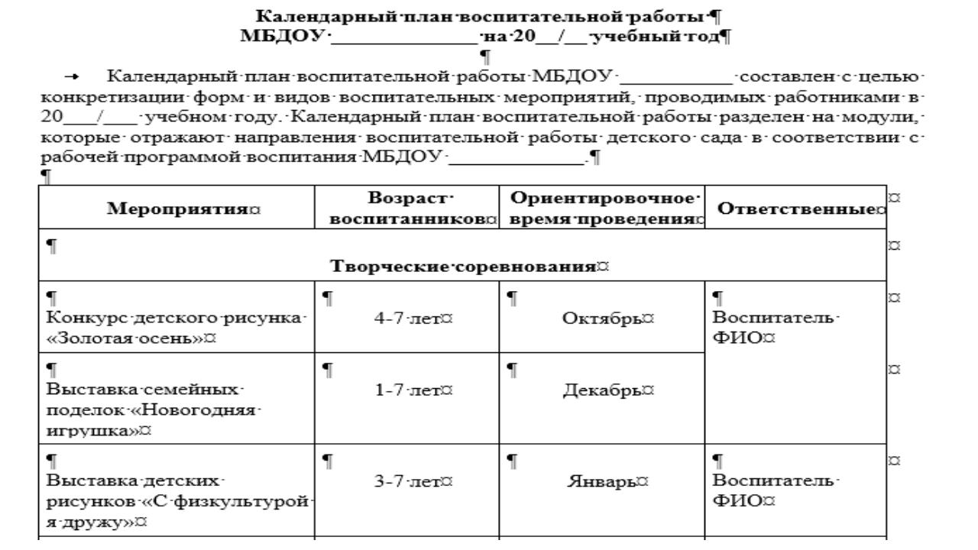
ПСИХОЛОГО-ПЕДАГОГИЧЕСКИЕ УСЛОВИЯ РЕАЛИЗАЦИИ ОП

Slide 30
АЛИЕВА
ХАДИЖАТ БАХМУДКАДИЕВНА
51-79-05
alievaxb.dou@dagmi№obr.ru

